Slide 1

Mekanisme dan Kriteria Penilaian Obyek 5S+S Institut Teknologi Sepuluh Nopember
Tim Implementasi 5S+S
Direktorat Sumber Daya Manusia dan Organisasi
2018

Slide 2
SISIH
SEIRI
SUSUN
SEITON
SAPU
SEISO
STANDAR
SEIKETSU
SINAMBUNG
SHITSUKE
SELAMAT
SAFETY
SELAMAT
SINAMBUNG
PROGRAM
5S + S
SISIH
SUSUN
SAPU
STANDAR

Slide 3
Tujuan Implementasi Program 5S+S di ITS
Meningkatkan Produktivitas Kerja
Menumbuhkan Budaya Kerja yang Efektif dan Efisien
Menciptakan Lingkungan Kerja yang Nyaman dan Aman
Menghilangkan Pemborosan dalam proses kerja
Menumbuhkan Kerjasama dan Semangat Kolaborasi antar Unit Kerja

Slide 4
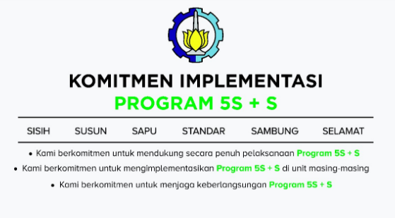

Slide 5
Tahapan Implementasi 5S+S di ITS
Langkah 1
Pembentukan Tim Implementasi
Langkah 2
Perencanaan Implementasi
Langkah 3
Sosialisasi dan Pelatihan
Langkah 4
Implementasi tiap Unit
Langkah 5
Gemba, Audit, Evaluasi, dan Follow Up
Jadwal | Kegiatan Implementasi
Desember 2017 | Pembentukan Tim Implementasi/Tim Audit 5S+S di ITS
Januari 2018 | Pemasangan Banner Sosialisasi 5S+S di semua unit kerja
Februari 2018 | Sosialisasi melalui penyebaran buku saku 5S+S
Feb-Jun 2018 | Pelatihan 5S+S
Juni 2018 | Pendaftaran Obyek dalam ITSprovement 2018
Juli-Oktober | Gemba dan Audit 5S+S Bersama Antar Unit Kerja
Agust 2018 | Benchmarking 5S batch III ke AHM
Nopember 2018 | Pemberian Penghargaan untuk Pemenang Kompetisi 5S+S

Slide 6
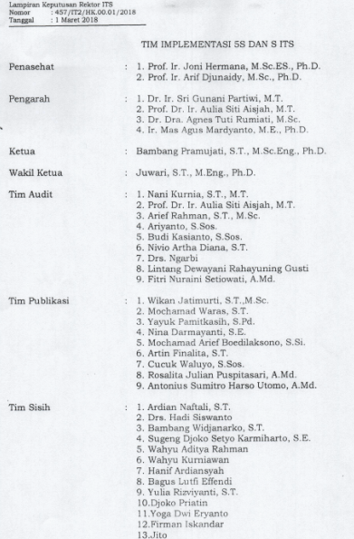
Tim Implementasi 5S+S

Slide 7
Gemba 5S+S
Mingguan
Lingkup : unit masing-masing
PIC : koordinator 5S+S unit kerja
Target : Mengindentifikasi area kerja yang prioritas perlu diterapkan 5S+S
Mensosialisasikan program 5S+S
Memonitor dan mengevaluasi implementasi program 5S+S
Bulanan
Lingkup : Unit terpilih
PIC : komite 5S+S,Kepala Unit terpilih, koordinator 5S+S unit kerja terpilih
Target : Memonitor dan mengevaluasi implementasi program 5S+S
Sharing dan feedback antar unit kerja
6 Bulanan :
Lingkup : Unit terpilih
PIC : Penasehat,Pengarah,komite 5S+S,Kepala Unit terpilih, koordinator 5S+S unit kerja terpilih
Target : Pimpinan memberikan motivasi dan memberi contoh baik kepada implementator
Sharing dan feedback antar unit kerja

Slide 8
Program Jumat Bersih/Barokah 5S+S
Kegiatan penerapan 5S+S secara rutin di tiap unit dan di tiap area kerja
Dikelola oleh masing-masing koordinator 5S+S unit kerja
Dilaksanakan setiap hari Jumat serentak mulai pukul 07.00
WAJIB dilaksanakan 30menit + 30 menit (INDIVIDU)
30 menit pertama : Sisih di area kerja masing-masing
30 menit kedua : Susun dan Sapu di area kerja masing-masing
Boleh menambahkan waktu sesuai program masing-masing unit kerja
Cetak poster untuk publikasi Jumat Barokah 5S+S
Perlu disiapkan form untuk monitoring implementasi

Slide 9


Lomba Implementasi 5S+S

Slide 10
Obyek Implementasi
SEMUA UNIT di lingkungan ITS dengan Obyek antara lain:
Kelas/Ruang Perkuliahan/Ruang Rapat
Laboratorium/Bengkel/Studio
Perpustakaan/Ruang Baca/Ruang Arsip
Kantor Administrasi
Gudang/Tempat Penyimpanan Barang
Fasilitas Olah Raga
Kantin
Ruang Kegiatan Kemahasiswaan
Dan jenis ruang/fasilitas kampus lainnya

Slide 11
Peserta Lomba Implementasi 5S+S
Program 5S+S akan dilombakan sebagai bagian dari proses pembelajaran dan apresiasi program.
Lomba diikuti oleh unit kerja yang diwakili oleh Tim Lomba
Tiap unit kerja dapat mendaftarkan minimal 1 obyek implementasi
Implementasi 5S+S minimal menjalankan langkah SISIH+SUSUN+SAPU
Pendaftaran melalui formulir Lomba Implementasi 5S+S

Slide 12
Tim Lomba Implemetasi 5S+S
1 Tim lomba minimal terdiri dari :
Fasilitator | : | Atasan Langsung/Atasan Atasan Langsung/Dosen Pendamping | Minimal 1
Ketua Tim | : | Dosen/Tenaga Kependidikan
Koord. SISIH | : | Memahami tentang pengelolaan inventaris + dokumentasi | + Anggota
Koord. SUSUN | : | Memahami konsep susun dan layout lokasi kerja + dokumentasi | + Anggota
Koord. SAPU | : | Memahami standar kebersihan + dokumentasi | + Anggota

Slide 13
Jadwal Lomba Implementasi 5S+S
Jadwal | Kegiatan Implementasi
16 Mei | Sosialisasi dan Launching
8 Juni | Batas Akhir Registrasi Obyek Lomba
1-6 Juli | Gemba Awal (Penilaian kondisi awal)
13-15 Agustus | Benchmarking ke AHM batch ke-3
22 Juli | Sharing session 5S+S (termasuk peserta benchmarking AHM)
Juli-September | Implemetasi 5S+S
Oktober | Gemba Akhir (Penilaian Final)
10 Nopember | Pemberian Penghargaan untuk Pemenang Kompetisi 5S+S

Slide 14
Obyek 2018 yang sudah terdaftar
TU Biro Umum
TU FTIK
Dept. Biologi
Dept. Sistem Informasi
Dept. Teknik Perkapalan
UPT FASOR
LPPM (TU, LAB)
Dir. PAL
TU FTI
Dept. T.Industri
Dept. Statistika
SKK
Dept. T. Infrastruktur Sipil
Sekt. Pascasarjana
Dept. T.Material
15. TU Kearsipan
16. Biro Keuangan
17. Dept. T.Elektro Otomasi
18. Dept. Manajemen Bisnis
19. KPM
20. Logistik Dir.PAL
21. TU FV
22. BAPKM
23. UPT Soshum
24. TU FADP

Slide 15
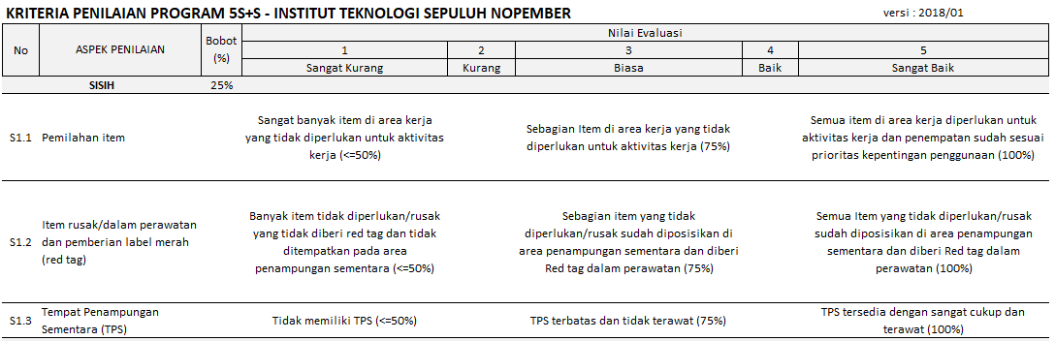

Slide 16
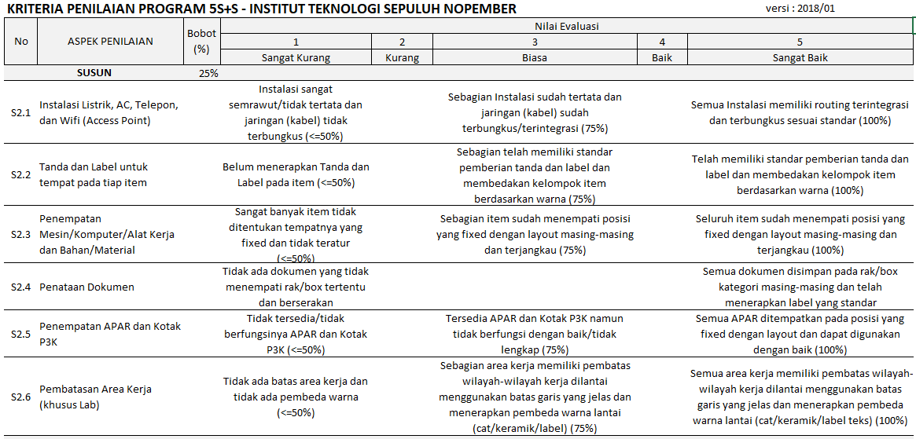

Slide 17
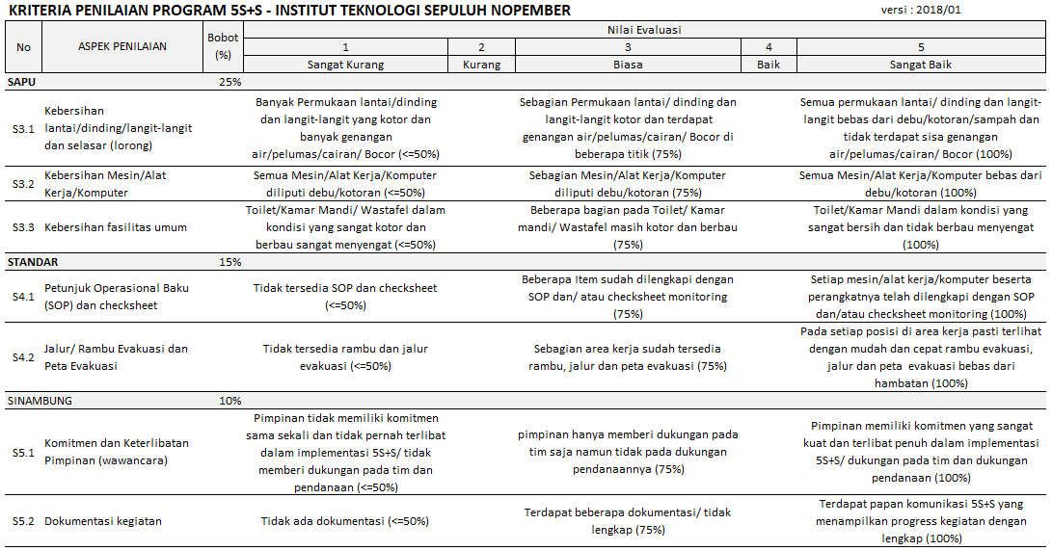

Slide 18
Mekanisme Penilaian
Audit Kondisi Awal (Gemba I)
Pengumuman Capaian Kondisi Awal dan Potensi Perbaikan
Audit Kondisi Setelah Implementasi (Gemba II)
Hitung Gap Nilai Dan Nilai Capaian
Penetapan Tim Penilai Silang dan Jadwal Gemba

Slide 19
Terima Kasih

